Slide 1
EXILIOS Y MIGRACIONES
Nia Raycheva & Valentina Starcheva
Un proyecto de :

Slide 2
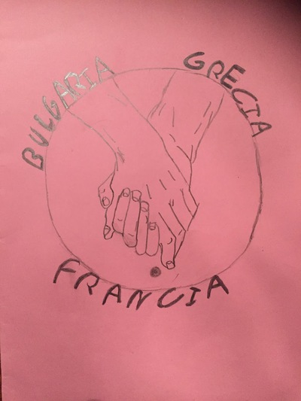
¡Vamos a escoger un logo!
El logo escogido
Nuestro logo

Slide 3
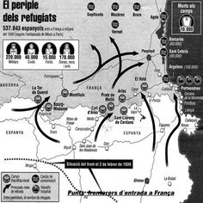
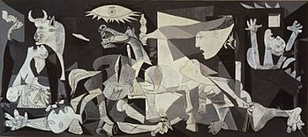
Presentaciones sobre nuestras migraciones…
Interpretación personal de Guernica
La Retirada

Slide 4
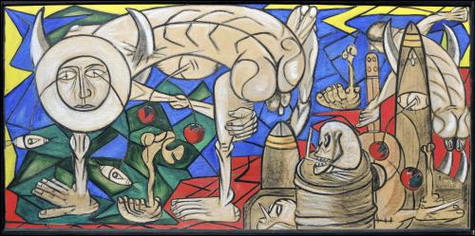
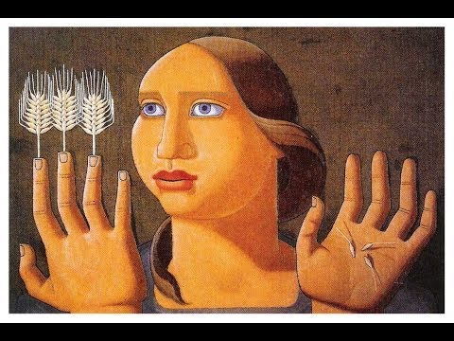
Propuestas de documentos, relacionados con el tema del exilio español
Serie Palomares VIII
Sorpresa del trigo

Slide 5
Proyectos finales
Proyecto final BD - https://drive.google.com/drive/folders/1JqHSyvPzgKczNeUjl1bGE8R1z0WFj2fD
Producto : La Retirada - https://joom.ag/S4Ba
Producto : Guernica - https://joom.ag/F6Ba

Slide 6
¡Gracias por la atención prestada!

